Slide 1

PROGRAMOWANIE URZĄDZEŃ
MOBILNYCH 2
WYKŁAD 1
PODSTAWOWE INFORMACJE
TREŚCI PROGRAMOWE
ZASADY ZALICZENIA
JETPACK NAVIGATION 3

Slide 2

PODSTAWOWE INFORMACJE
Rafał Lewandków
pokój 075
rafal.lewandkow2@uwr.edu.pl
Forma zajęć i liczba godzin:
Wykład 15 godz. /Laboratorium 30 godz.
Materiały do zajęć: https://github.com/RafLew84/ProgUM
Literatura obowiązkowa i zalecana:
• https://kotlinlang.org/docs/home.html
https://developer.android.com/courses
Nakład pracy studenta:
Praca własna studenta: 30 godz.
Łączna liczba godzin 75
Liczba punktów ECTS: 3

Slide 3
ZASADY ZALICZENIA
Warunkiem zaliczenia laboratorium jest uzyskanie pozytywnej oceny z list zadań.
Na zajęcia przewidzianych jest 5 list zadań.
Z każdej listy wystawiana jest osobna ocena.
Nie jest konieczne zaliczenie wszystkich list aby otrzymać ocenę pozytywną z laboratorium. Dopuszczalne jest nieoddanie/niezaliczenie jednej listy.
Każda lista posiada informację o liczbie punktów wymaganych na konkretną ocenę
Każda lista posiada termin zwrotu.
Za każdy tydzień opóźnienia otrzymana ocena jest obniżana o 1.
Listy oddawane są podczas zajęć laboratoryjnych.
Do każdej listy prowadzący zadaje 4 pytania.
Liczba punktów za listę jest przyznawana na podstawie poprawności wykonania zadań oraz odpowiedzi ustnej.
Ocena końcowa jest średnią arytmetyczną ze wszystkich ocen z list.
Na ocenę 3,0 wymagana jest średnia co najmniej 3,0.
Na zajęciach laboratoryjnych dopuszczalne są trzy nieobecności.

Slide 4
Treści Programowe
Zasady zaliczenia, Treści Programowe, Zaawansowana Nawigacja.
Wprowadzenie do Wielowątkowości: Coroutines. Wątek główny.
Coroutines. Współbieżność, Równoległość, Asynchroniczność.
Podstawy Architektury Aplikacji: Wzorce MVx (MVC, MVP, MVVM).
Reaktywne Zarządzanie Stanem: Flow, StateFlow, SharedFlow.
Zaawansowane Zarządzanie Stanem: withContext, StateIn, ShareIn, FlowOn, combine.
Coroutines: Kanały - Asynchroniczna Wymiana Danych Między Coroutines.
Zapis Danych do Pliku: SharedPreferences, DataStore.
Baza Danych SQLite + ROOM: Entity, Dao, Database, CRUD, Operacje Asynchroniczne.
Praca z Zewnętrznymi Źródłami Danych: Retrofit2, Operacje Asynchroniczne.
11. Wstrzykiwanie Zależności: Dagger, Hilt.
12. Czysta Architektura - Warstwa Domeny i Wzorzec Use Case.
13. Wzorzec Single Source of Truth – Strategia Offline Caching.
14. Backend w Chmurze: Wprowadzenie do Firebase i Firestore

Slide 5
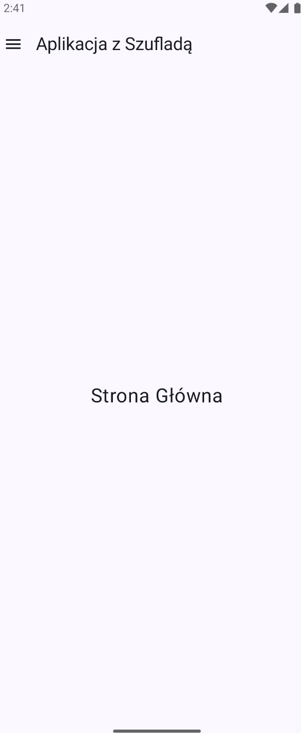
Zaawansowana Nawigacja - Szuflada
Drawer (szuflada nawigacyjna) to element interfejsu użytkownika, który działa jak wysuwane z boku (najczęściej z lewej krawędzi ekranu) menu.

Slide 6
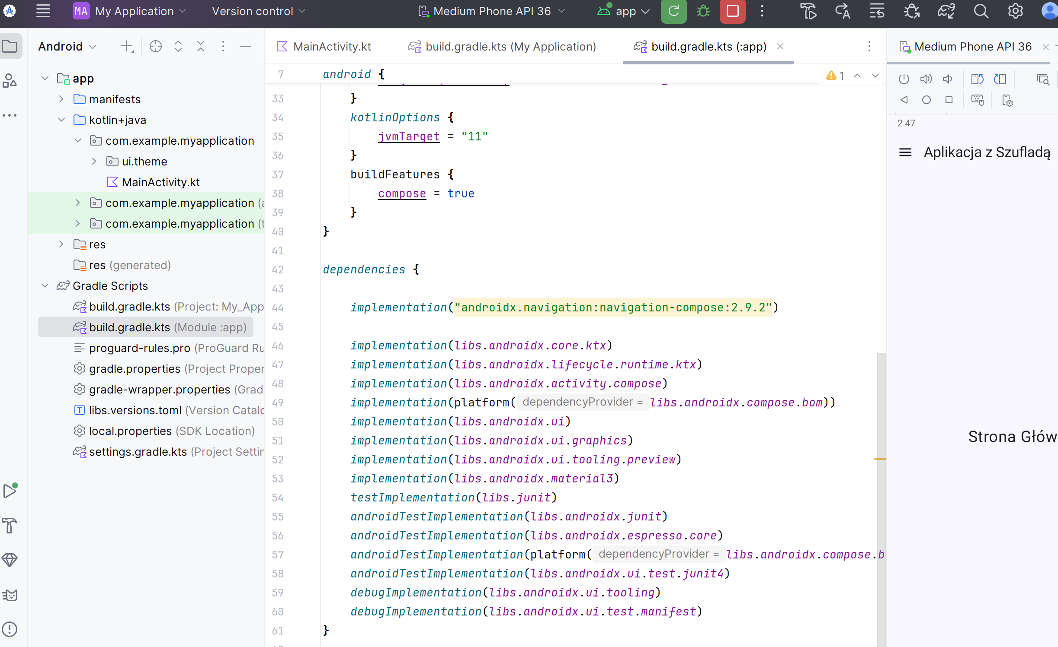
Zaawansowana Nawigacja - Szuflada
Drawer (szuflada nawigacyjna) to element interfejsu użytkownika, który działa jak wysuwane z boku (najczęściej z lewej krawędzi ekranu) menu.

Slide 7
Zaawansowana Nawigacja - Szuflada
Drawer (szuflada nawigacyjna) to element interfejsu użytkownika, który działa jak wysuwane z boku (najczęściej z lewej krawędzi ekranu) menu.
Plik build.gradle na poziomie Modułu

Slide 8
Zaawansowana Nawigacja - Szuflada
Drawer (szuflada nawigacyjna) to element interfejsu użytkownika, który działa jak wysuwane z boku (najczęściej z lewej krawędzi ekranu) menu.
Plik build.gradle na poziomie Modułu
Blok dependencies
Dodajemy zależność

Slide 9
Zaawansowana Nawigacja - Szuflada
Drawer (szuflada nawigacyjna) to element interfejsu użytkownika, który działa jak wysuwane z boku (najczęściej z lewej krawędzi ekranu) menu.
Plik build.gradle na poziomie Modułu
Blok dependencies
Dodajemy zależność
Po dodaniu zależności należy zsynchronizować projekt

Slide 10
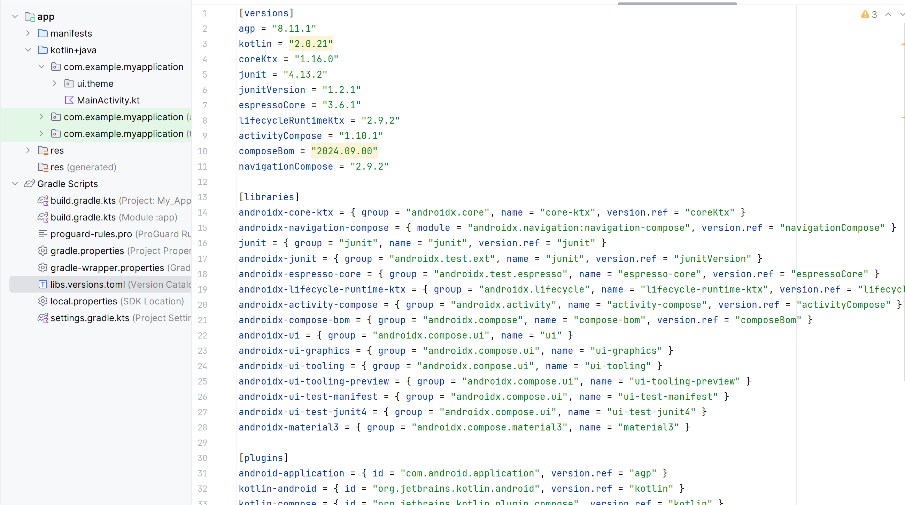
Zaawansowana Nawigacja - Szuflada
Drawer (szuflada nawigacyjna) to element interfejsu użytkownika, który działa jak wysuwane z boku (najczęściej z lewej krawędzi ekranu) menu.
Plik libs.versions.toml

Slide 11
Zaawansowana Nawigacja - Szuflada
Drawer (szuflada nawigacyjna) to element interfejsu użytkownika, który działa jak wysuwane z boku (najczęściej z lewej krawędzi ekranu) menu.
Dodaj numer wersji
Dodaj bibliotekę
Plik libs.versions.toml

Slide 12
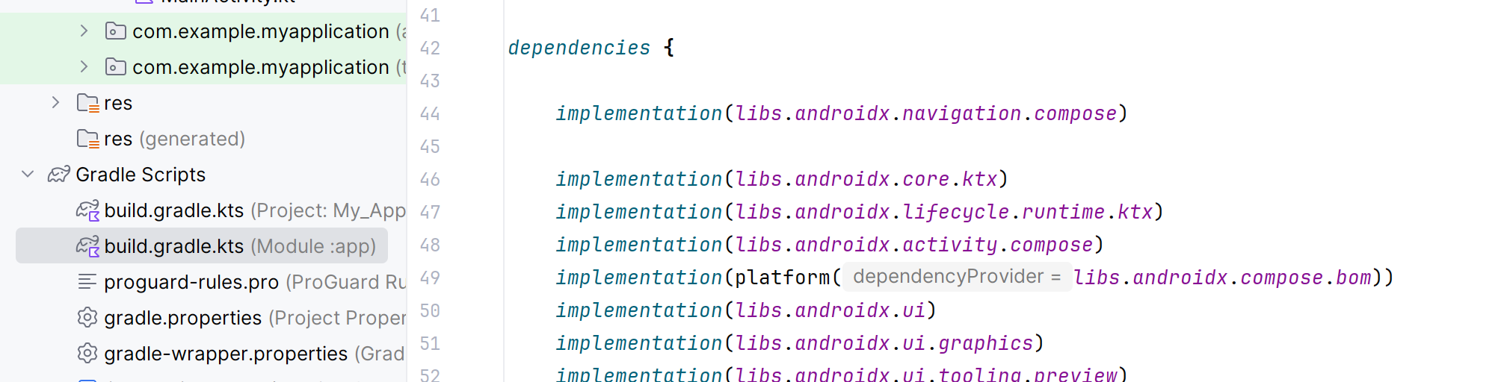
Zaawansowana Nawigacja - Szuflada
Drawer (szuflada nawigacyjna) to element interfejsu użytkownika, który działa jak wysuwane z boku (najczęściej z lewej krawędzi ekranu) menu.
Blok dependencies
Plik build.gradle na poziomie Modułu
Dodajemy zależność

Slide 13
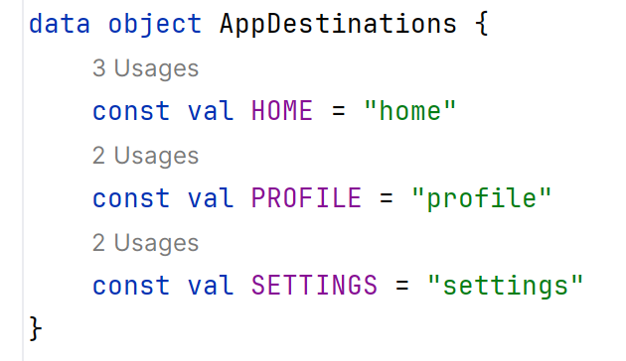
Zaawansowana Nawigacja - Szuflada
centralne miejsce do przechowywania unikalnych identyfikatorów naszych ekranów

Slide 14
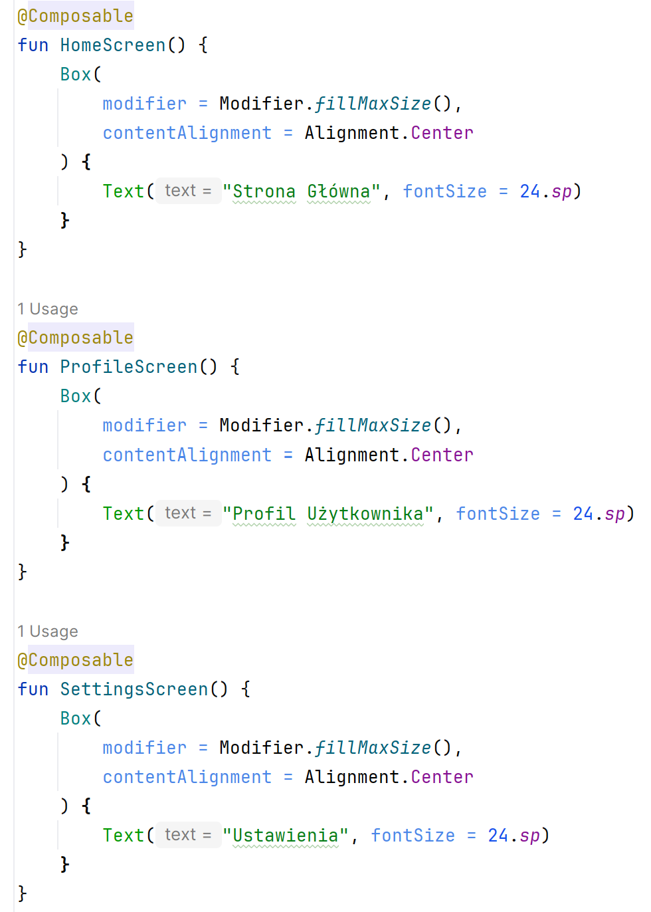
Zaawansowana Nawigacja - Szuflada
centralne miejsce do przechowywania unikalnych identyfikatorów naszych ekranów
Ekrany aplikacji

Slide 15
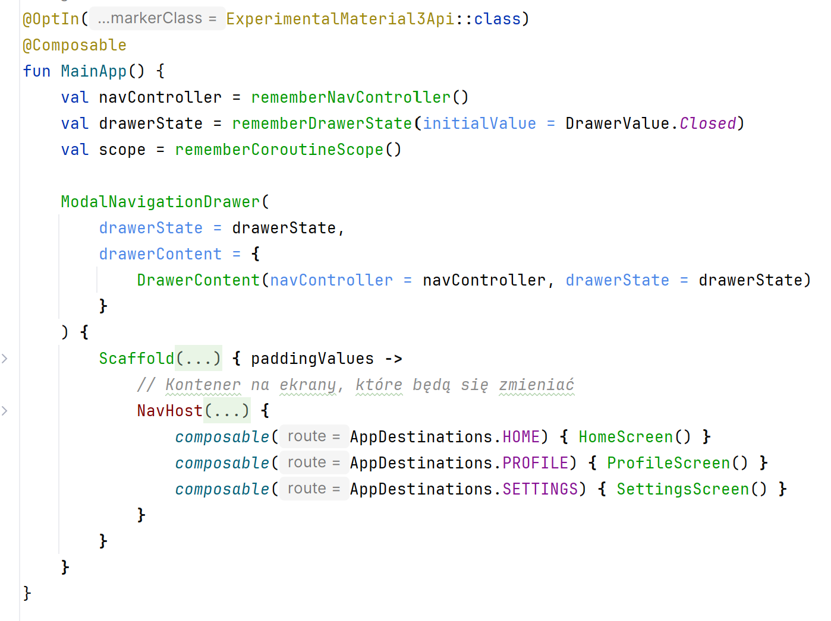
Zaawansowana Nawigacja - Szuflada

Slide 16
Zaawansowana Nawigacja - Szuflada
Tworzy i "zapamiętuje" instancję NavController. Funkcja remember zapewnia, że ten sam kontroler jest używany podczas rekompozycji, co utrzymuje stan nawigacji (np. historię przeglądanych ekranów).

Slide 17
Zaawansowana Nawigacja - Szuflada
Tworzy i "zapamiętuje" instancję NavController. Funkcja remember zapewnia, że ten sam kontroler jest używany podczas rekompozycji, co utrzymuje stan nawigacji (np. historię przeglądanych ekranów).
Tworzy i „zapamiętuje” stan szuflady. DrawerValue.Closed ustawia jej początkowy stan na zamknięty.

Slide 18
Zaawansowana Nawigacja - Szuflada
Tworzy i "zapamiętuje" instancję NavController. Funkcja remember zapewnia, że ten sam kontroler jest używany podczas rekompozycji, co utrzymuje stan nawigacji (np. historię przeglądanych ekranów).
Tworzy i „zapamiętuje” stan szuflady. DrawerValue.Closed ustawia jej początkowy stan na zamknięty.
Uzyskujemy dostęp do zasięgu korutyn, który jest powiązany z cyklem życia kompozycji. Jest on niezbędny do wywoływania asynchronicznych funkcji, takich jak drawerState.open() i drawerState.close(), w odpowiedzi na zdarzenia UI.

Slide 19
Zaawansowana Nawigacja - Szuflada
Główny kontener implementujący wzorzec szuflady.

Slide 20
Zaawansowana Nawigacja - Szuflada
Główny kontener implementujący wzorzec szuflady.
Łączy komponent z jego stanem. Zmiana drawerState (np. na DrawerValue.Open) automatycznie spowoduje rekompozycję i wizualne otwarcie szuflady.

Slide 21
Zaawansowana Nawigacja - Szuflada
Główny kontener implementujący wzorzec szuflady.
Łączy komponent z jego stanem. Zmiana drawerState (np. na DrawerValue.Open) automatycznie spowoduje rekompozycję i wizualne otwarcie szuflady.
Slot (@Composable () -> Unit), w którym definiujemy wygląd i logikę samej szuflady.

Slide 22
Zaawansowana Nawigacja - Szuflada
Główny kontener implementujący wzorzec szuflady.
Łączy komponent z jego stanem. Zmiana drawerState (np. na DrawerValue.Open) automatycznie spowoduje rekompozycję i wizualne otwarcie szuflady.
Slot (@Composable () -> Unit), w którym definiujemy wygląd i logikę samej szuflady.
Akcje Nawigacyjne zdefiniowane w innej funkcji

Slide 23
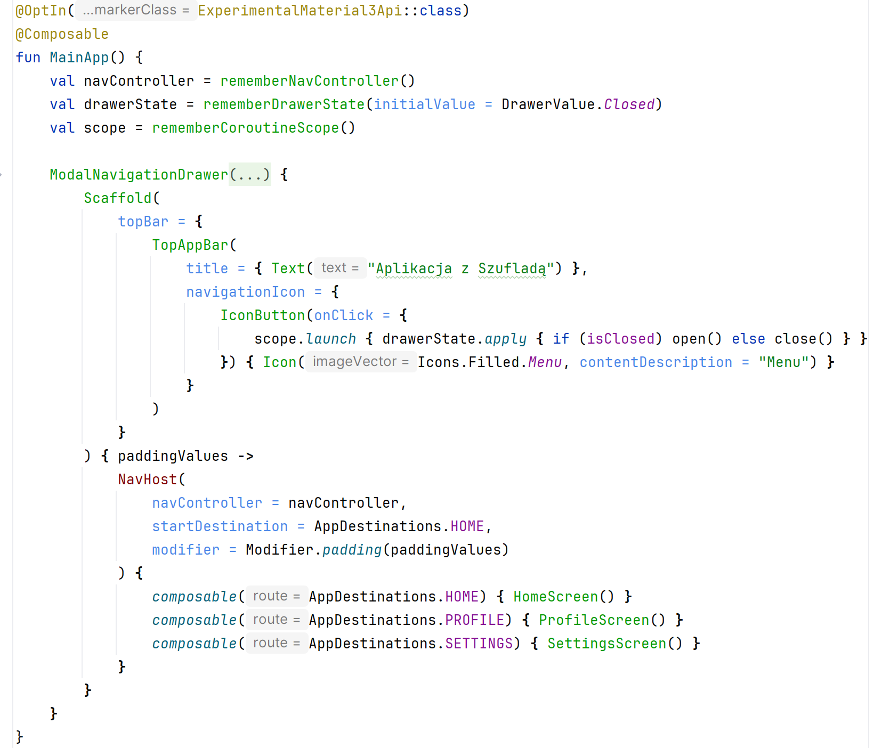
Zaawansowana Nawigacja - Szuflada
Zmiana stanu szuflady

Slide 24
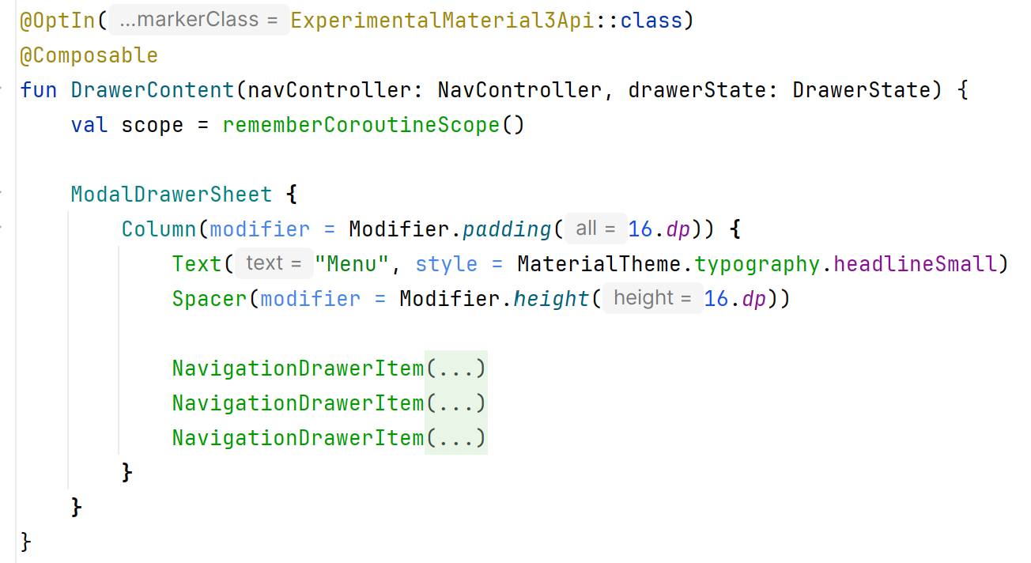
Zaawansowana Nawigacja - Szuflada
funkcja kompozycyjna (@Composable) z biblioteki Material 3 w Jetpack Compose, która definiuje wygląd i kontener samej wysuwanej szuflady.
Komponent UI reprezentujący pojedynczy element w szufladzie.

Slide 25
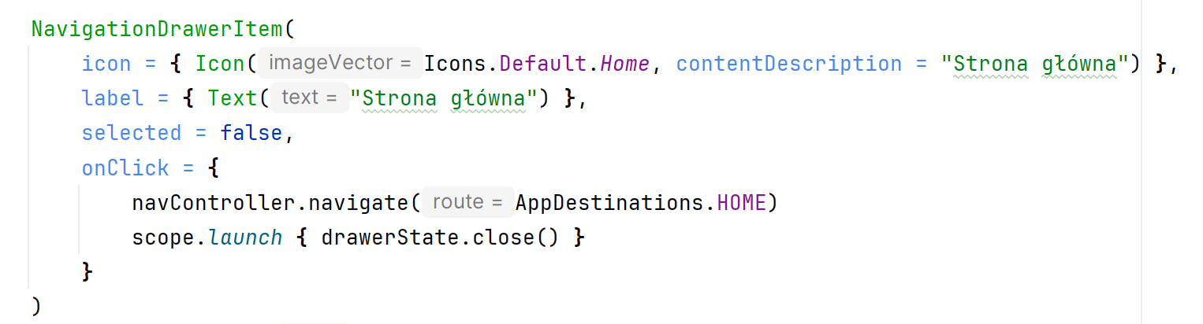
Zaawansowana Nawigacja - Szuflada

Slide 26
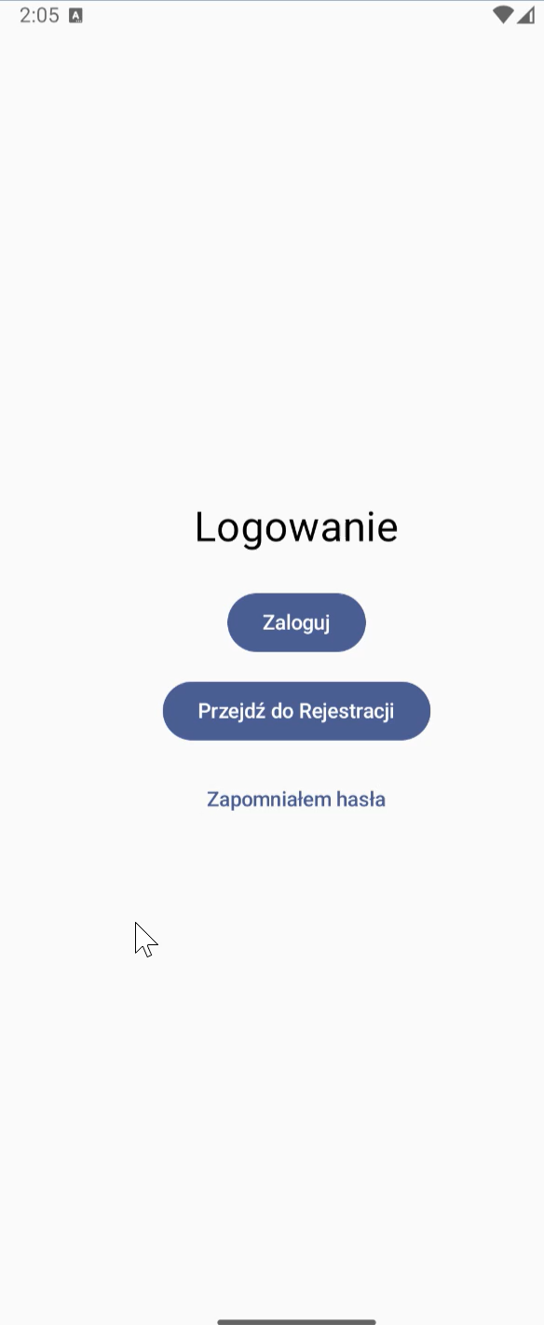
Zaawansowana Nawigacja - Zagnieżdżenie
Zagnieżdżona nawigacja jest używana do organizowania i izolowania powiązanych ze sobą ekranów w samodzielne grafy.

Slide 27
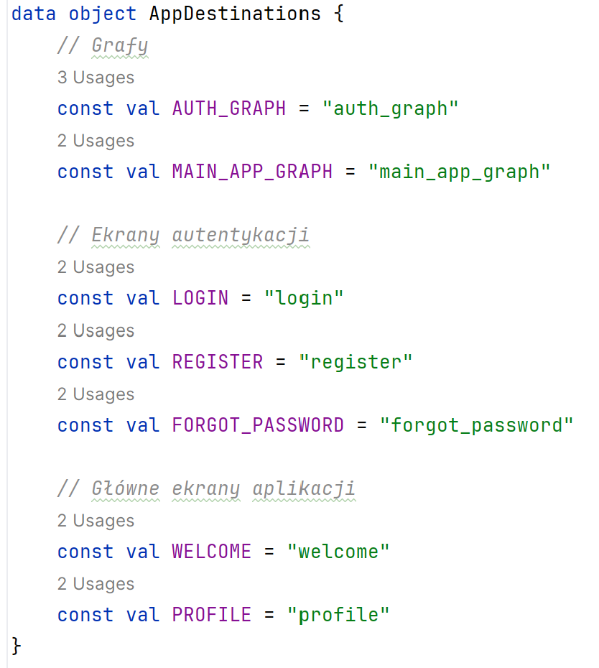
Zaawansowana Nawigacja - Zagnieżdżenie
Zagnieżdżona nawigacja jest używana do organizowania i izolowania powiązanych ze sobą ekranów w samodzielne grafy.
Identyfikatory dla grafów. Traktujemy jak zwykłe ekrany
Ścieżki do ekranów powiązanych z grafem AUTH_GRAPH.
Ścieżki do ekranów powiązanych z grafem MAIN_APP_GRAPH.

Slide 28
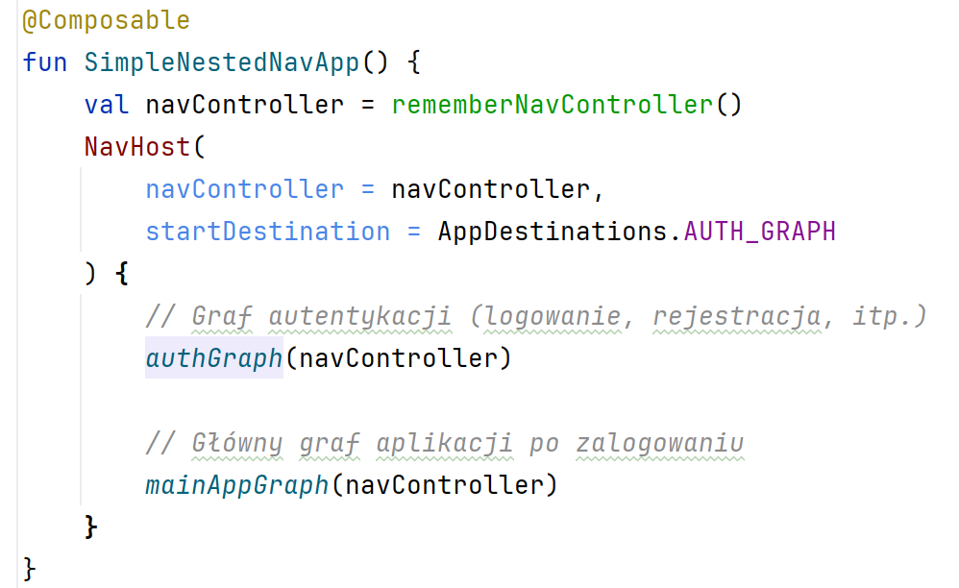
Zaawansowana Nawigacja - Zagnieżdżenie
Główny NavHost. Jego zadaniem nie jest zarządzanie pojedynczymi ekranami, ale decydowanie, który zagnieżdżony graf jest aktualnie aktywny

Slide 29
Zaawansowana Nawigacja - Zagnieżdżenie
Główny NavHost. Jego zadaniem nie jest zarządzanie pojedynczymi ekranami, ale decydowanie, który zagnieżdżony graf jest aktualnie aktywny
Punkt startowy aplikacji. Po włączeniu aplikacji użytkownik trafia do przepływu logowania

Slide 30
Zaawansowana Nawigacja - Zagnieżdżenie
Główny NavHost. Jego zadaniem nie jest zarządzanie pojedynczymi ekranami, ale decydowanie, który zagnieżdżony graf jest aktualnie aktywny
Punkt startowy aplikacji. Po włączeniu aplikacji użytkownik trafia do przepływu logowania
Mamy jeden główny NavHost, który zawiera oba grafy (authGraph i mainAppGraph).
NavHost jest jak cała mapa aplikacji.
NavController to GPS, który porusza się po tej mapie.

Slide 31
Zaawansowana Nawigacja - Zagnieżdżenie
Główny NavHost. Jego zadaniem nie jest zarządzanie pojedynczymi ekranami, ale decydowanie, który zagnieżdżony graf jest aktualnie aktywny
Punkt startowy aplikacji. Po włączeniu aplikacji użytkownik trafia do przepływu logowania
Metody tworzące grafy
Mamy jeden główny NavHost, który zawiera oba grafy (authGraph i mainAppGraph).
NavHost jest jak cała mapa aplikacji.
NavController to GPS, który porusza się po tej mapie.

Slide 32
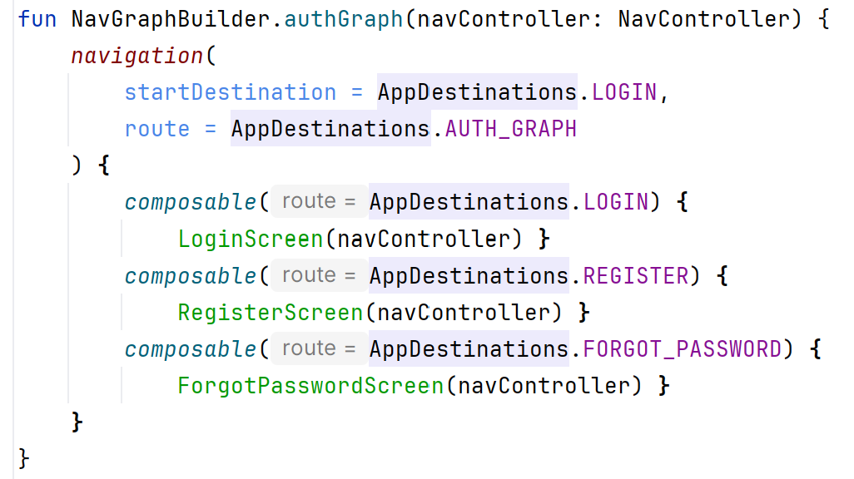
Zaawansowana Nawigacja - Zagnieżdżenie
Funkcja rozszerzająca
Punkt startowy grafu
Ścieżka do grafu
Definicja wszystkich ekranów obecnych w tym grafie

Slide 33
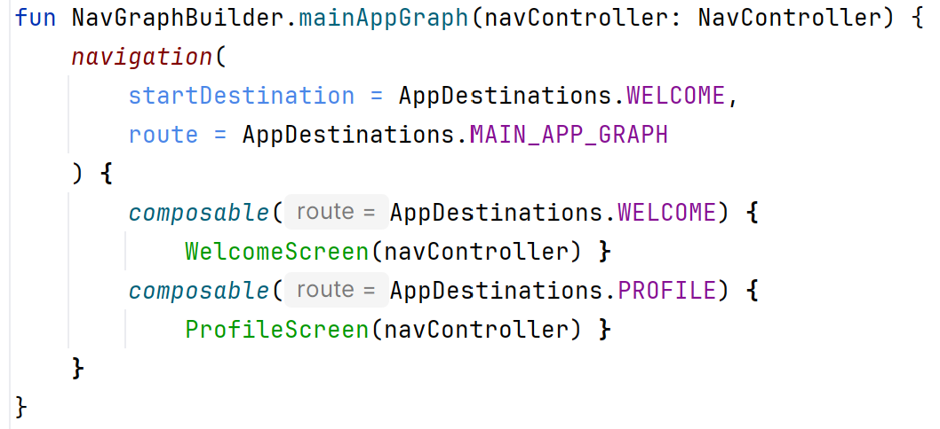
Zaawansowana Nawigacja - Zagnieżdżenie
Funkcja rozszerzająca
Punkt startowy grafu
Ścieżka do grafu
Definicja wszystkich ekranów obecnych w tym grafie

Slide 34
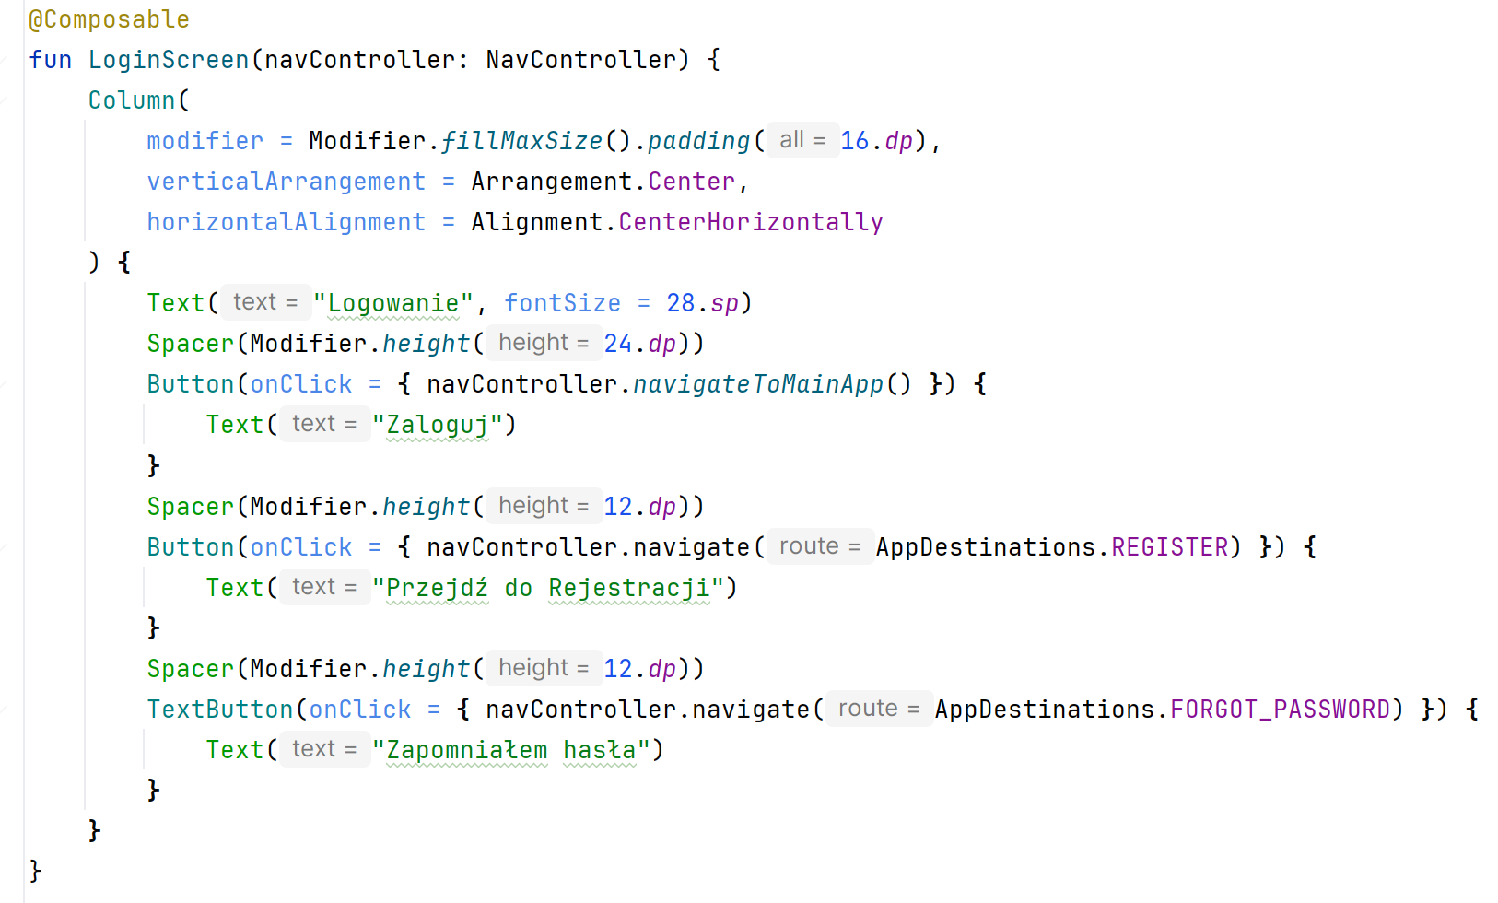
Zaawansowana Nawigacja - Zagnieżdżenie
Funkcja rozszerzająca definiująca nawigację przez grafy.

Slide 35
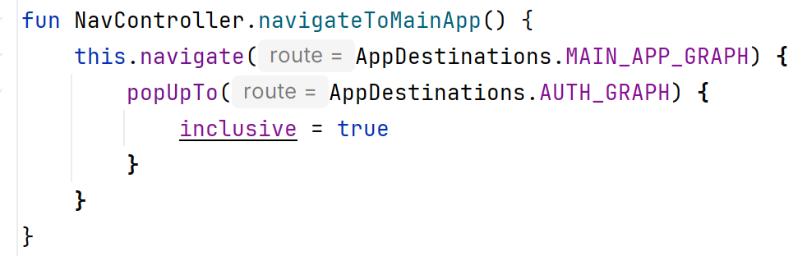
Zaawansowana Nawigacja - Zagnieżdżenie
Funkcja rozszerzająca
Przenieś do głównego grafu aplikacji
Powróć na stosie nawigacji do początku AUTH_GRAPH. Usuń go.
Usuń graf z całą zawartością – czyli wszystkimi ekranami przez które przechodziliśmy poruszając się po AUTH_GRAPH.

